Slide 1


Slide 2
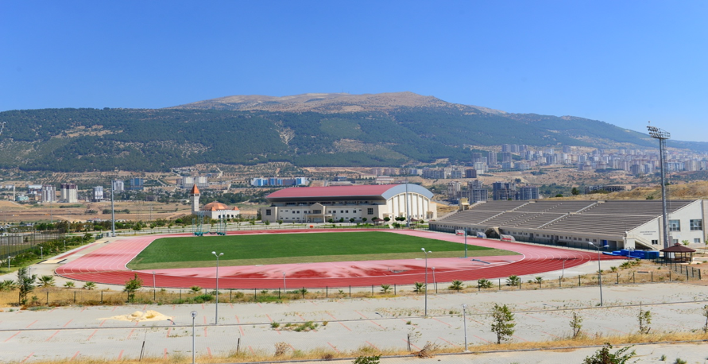
Beden eğİtİmİ spor yüksekokulu

Slide 3
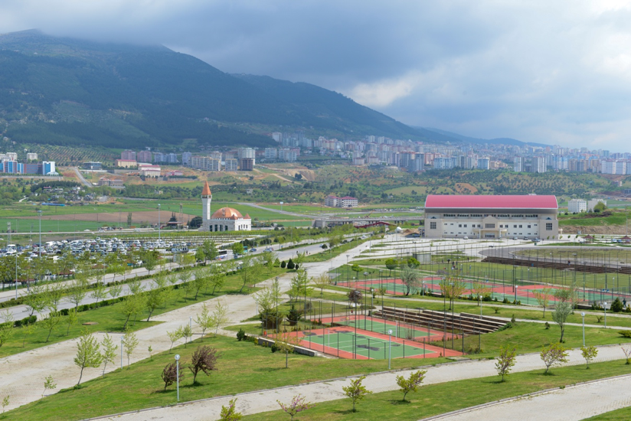
Beden eğİtİmİ spor yüksekokulu TARİHÇE
Kahramanmaraş Sütçü İmam Üniversitesi Rektörlüğü’ne bağlı Beden Eğitimi ve Spor Yüksekokulu’muzun kuruluşu; Üniversitemiz, 11.7.1992 tarih ve 21281 sayılı Resmî Gazete’ de yayımlanan 3837 sayılı yasa ile 1992-1993 eğitim yılında eğitim-öğretime başlamıştır.

Slide 4
Beden eğİtİmİ spor yüksekokulu TARİHÇE
1996 yılında Fen-Edebiyat Fakültesine bağlı olarak Beden Eğitimi ve Spor Öğretmenliği adı altında açılan bölümümüz, 2000 yılında kurulan Beden Eğitimi ve Spor Yüksekokuluna bağlanmıştır. 2000–2001 Eğitim-Öğretim yılında Yüksekokulumuz bünyesinde Beden Eğitimi ve Spor Öğretmenliği, 2013-2014 eğitim öğretim yılında Antrenörlük Eğitimine öğrenci alınmış, 2020-2021 eğitim öğretim yılında ise Spor Yöneticiliği bölümlerine öğrenci alınmaya başlanacaktır. Bunun yanı sıra, 2004-2005 Eğitim-Öğretim yılından itibaren Sosyal Bilimler Enstitüsünde Beden Eğitimi ve Spor alanında açılan Yüksek Lisans Programına öğrenci alınmıştır. 09/07/2010 tarihinde Yükseköğretim Genel Kurulu Kararı ile Sağlık Bilimleri Enstitüsüne aktarılmıştır.

Slide 5
Beden eğİtİmİ spor yüksekokulu yerleşke
Yüksekokulumuz eğitim-öğretim hizmetine Üniversitemiz Avşar Yerleşkesinde devam etmektedir. Hizmet binamızda; 10 adet öğrenci dersliği, 1 adet kantin, 1 adet okuma salonu 25 adet çalışma ofisi bulunmaktadır. Ayrıca uygulamalı derslerde Sağlık Kültür ve Spor Daire Başkanlığına ait spor salonundan ve açık alan spor tesislerinden yararlanmaktadır.

Slide 6
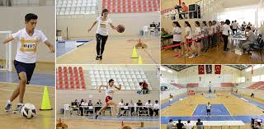
Yüksekokul amacImIz
Yüksekokulumuzun amacı Beden Eğitimi ve Spora toplumsal ilgiyi arttırmak, faaliyetler yoluyla sosyalleşmeyi ve sosyal bütünleşmeyi sağlamak. Çocuk, gençler ve sporcular Beden Eğitimi etkinlikleri ile kendilerini ifade etmelerine yardım ederek Beden Eğitimi ve Sporun önemini bilen ve anlatan öğretmenler, antrenörler ve spor yöneticileri yetiştirmektedir.

Slide 7
Bölüm ve Program Yeterlilikleri
Kahramanmaraş Sütçü İmam Üniversitesi Beden Eğitimi ve Spor Yüksekokulu bünyesinde, Beden Eğitimi ve Spor Öğretmenliği, Spor Yöneticiliği ve Antrenörlük Eğitimi Bölümü olmak üzere üç bölüm mevcuttur. Yüksekokulumuzda eğitim-öğretim süresi bütün bölümlerde 8 yarıyıldır. Öğretim dili Türkçedir. Beden Eğitimi ve Spor Öğretmenliği ve Antrenörlük Eğitimi Bölümü I. Öğretimi ve 2. öğretimine öğrenci alımı yapılmaktadır. Spor Yöneticiliği Bölümüne öğrenci alımı henüz yapılmamaktadır. Yüksekokulumuzda 2020-2021 Eğitim-Öğretim yarıyılında toplam 551 öğrenci öğrenim görmektedir.

Slide 8
Beden Eğitimi ve Spor Yüksekokulu Mevcut Öğrenci Sayıları (2018-2019)
BÖLÜM | KIZ | ERKEK | TOPLAM
Beden Eğitimi ve Spor Öğretmenliği | 83 | 158 | 241
Antrenörlük Eğitimi Bölümü | 65 | 125 | 190
Antrenörlük Eğitimi Bölümü II. Öğretim | 30 | 50 | 80
Spor Yöneticiliği Bölüm | 15 | 25 | 40
TOPLAM | 193 | 358 | 551

Slide 9
Beden Eğitimi ve Spor Öğretmenliği Bölümü İle İlgili Genel Bilgiler
Kahramanmaraş Sütçü İmam Üniversitesi Beden Eğitimi ve Spor Yüksekokulu Beden Eğitimi ve Spor Öğretmenliği bölümü 2020-2021 eğitim-öğretim yılı itibariyle; 2 adet Profesör, 2 adet Doçent, 2 adet Öğretim Görevlisinden oluşan toplam 6 kişilik bir akademik kadroyla eğitim-öğretime devam etmektedir. Beden Eğitimi ve Spor Öğretmenliği Bölümü ilk mezunlarını 1998-99 eğitim yılında vermiştir. Okulumuzun ilk açılan bölümü olma özelliğini taşımaktadır. Beden Eğitimi ve Spor Öğretmenliği Bölümünde ülkemizin spor alanında büyük ihtiyacı olan nitelikli beden eğitimi ve spor öğretmenleri yetiştirilmektedir.

Slide 10
Antrenörlük Eğitimi Bölümü İle İlgili Genel Bilgiler
Kahramanmaraş Sütçü İmam Üniversitesi, Beden Eğitimi ve Spor Yüksekokulu, Antrenörlük Eğitimi bölümü 2020-2021 eğitim-öğretim yılı itibariyle; 1 Doçent, 2 Dr. Ögr. Üyesi, 3 öğretim görevlisinden oluşan 6 kişilik bir akademik kadroyla eğitim-öğretime devam etmektedir. Bölümde verilen eğitim ile sporun her dalı ve insan hareketleri ile ilgili uğraşlarda, amatör ve profesyonel spor kulüpleri ve milli takımlarda çalışacak biçimde nitelikli, araştırmacı, üretken, sporun ve her seviyedeki sporcunun sorunlarını bilerek çözüm yolları arayan sporcunun seçimi ve yönlendirilmesiyle performanslarının arttırılmasına yönelik sportif teknik ve taktiğin geliştirilmesi doğrultusunda uygulamalar yapan, sporun bilimsel teorik temellerinin uygulama alanlarında kullanımını sağlayan uzmanlar yetiştirilmektir.

Slide 11
Spor Yöneticiliği Bölümü İle İlgili Genel Bilgiler
Kahramanmaraş Sütçü İmam üniversitesi Beden Eğitimi ve Spor Yüksekokulu Spor Yöneticiliği bölümünde 3 adet Dr. Öğretim Üyesi, 3 öğretim görevlisi ile toplam 6 öğretim elemanı mevcuttur.
2020- 2021 eğitim öğretim döneminde öğrenci alımı yapılacaktır.

Slide 12
Kahramanmaraş Sütçü İmam Üniversitesi BESYO Akademik Personel Yeterliliği
Öğretim Üyesi | Beden Eğitimi Öğretmenliği Bölümü | Antrenörlük Bölümü | Spor Yöneticiliği Bölümü | TOPLAM
Profesör | 2 | - | - | 2
Doçent | 2 | 1 | - | 3
Dr. Öğr. Üyesi | - | 2 | 3 | 5
Arş. Gör. | - |  | - | -
Öğr.Gör | 2 | 3 | 3 | 4
Toplam | 6 | 6 | 6 | 18

Slide 13
Uygulamalı Spor Eğitimi Tesis Yeterliği
Yüksekokulumuzda eğitim-öğretim 1996 yılından beri Rektörlük Kampüslerinde bulunan 38.185 m² kapalı ve açık tesisleri olan bina ve tesislerde yürütülmekle birlikte, spor eğitiminin özelliği gereği staj ve uygulamalar için yerleşke dışındaki spor tesis ve işletmelerinden de faydalanılmaktadır.
Örneğin Beden Eğitimi ve Spor Öğretmenliği Bölümü öğrencileri öğretmenlik stajlarını Kahramanmaraş ilindeki değişik okullarda yapmaktadırlar. Uygulamalı spor eğitimleri ve yönetim stajları için Gençlik Spor Genel Müdürlüğü’nün tesis ve işletmelerine, spor federasyonlarına, amatör ve profesyonel spor kulüplerine; kış sporları için olmak üzere diğer tüm doğa sporları alanlarına gidilmektedir. Yüzme dersleri Kahramanmaraş Sütçü İmam Üniversitesi bünyesinde bulunan yarı olimpik Yüzme Havuzunda yapılmaktadır.

Slide 14
BESYO UygulamalI Spor Eğitim AlanlarI
Tesisler | Tesis Alanı (m²)
Futbol ve Atletizm Sahası (Cim Saha-1500 seyirci kap.) | 15.060m²
Futbol Sahası (Yapay Cim - 3 adet) | 1828m²
Çok Amaçlı Kapalı Spor Salonu (Avşar Kamp.) | 5800m²
Çok Amaçlı Kapalı Spor Salonu (Karacasu Kamp.) | 3000 m²
Çok Amaçlı Kapalı Spor Salonu (Bahçelievler Kamp.) | 905m²
Jimnastik ve Fitnes Salonu | 500m²
Açık Alan Spor Tesisleri (Karacasu Kamp.) | 1350 m²
Güreş, Judo, Teakwondo, Boks vb. Salonlar | 600m²
Açık Alan Spor Tesisleri (Basketbol, Tenis, Voleybol) | 9500 m²
Yüzme Havuzu (Kısa Kulvar) | 6000 m²
İdari Bina | 1265 m²
Derslikler | 1935 m²
Toplam | 47.773 m²

Slide 15
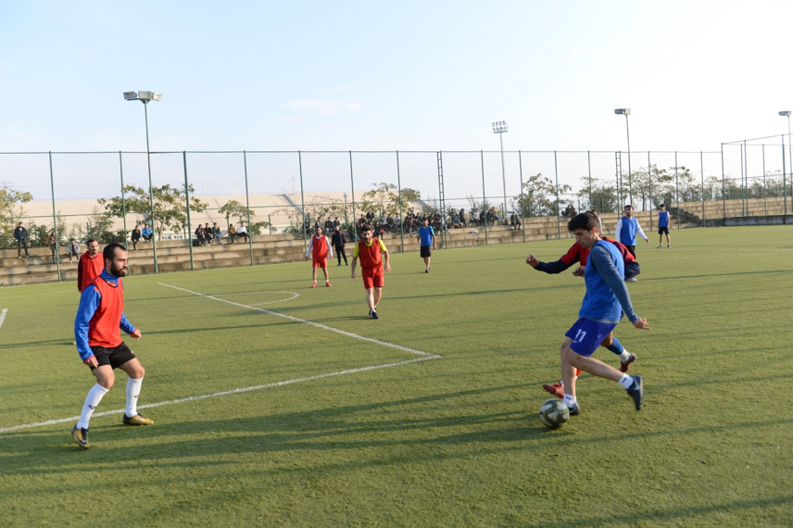
Futbol ve Atletizm Tesisleri
Atletizm ve futbol ders uygulamalarının yapıldığı iki adet toplam 15060 m2 alana sahip spor tesisleri ihtiyacı karşılamaktadır. Tesisler yaz kış hafta sonları da dâhil pek çok uygulamalı dersin yapıldığı yer olmanın yanı sıra öğrencilerimizin boş zamanlarını geçirdikleri çok amaçlı bir alandır.

Slide 16
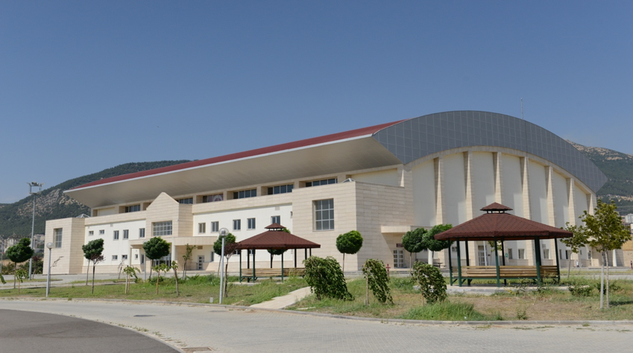
Spor SalonlarImIz
Avşar Yerleşkesinde bulunan Spor salonumuz 5800 m² alanı, soyunma odaları ve duşlarıyla, yaz kış hafta sonları da dâhil pek çok uygulamalı dersin yapıldığı yer olmanın yanı sıra öğrencilerimizin boş zamanlarını geçirdikleri çok amaçlı bir alandır.

Slide 17
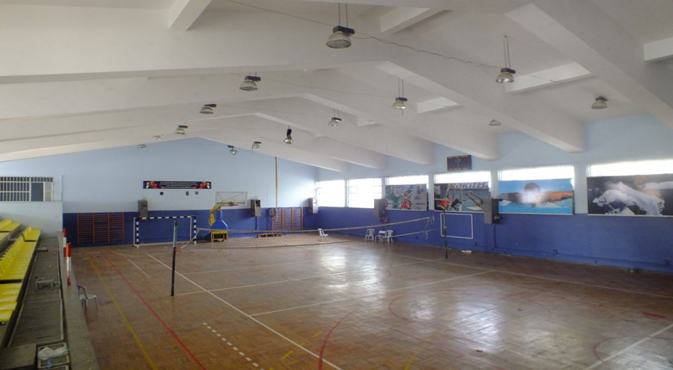
Bahçelievler Yerleşkesinde Bulunan KapalI Spor Salonumuz

Slide 18
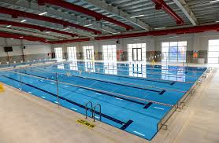
KapalI yüzme havuzu (KISA KULVAR)

Slide 19
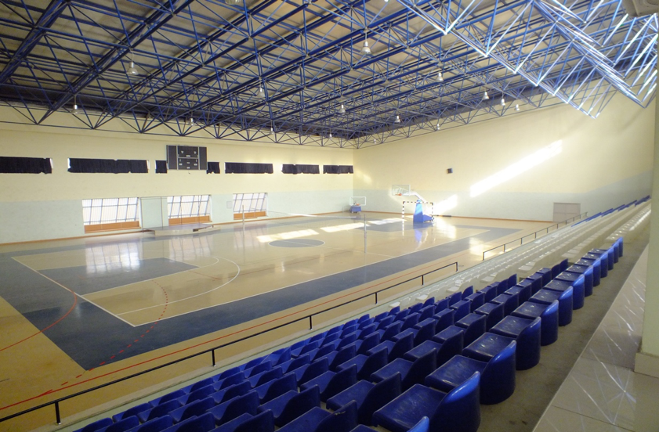
Karacasu Yerleşkesinde Bulunan KapalI Spor Salonumuz

Slide 20
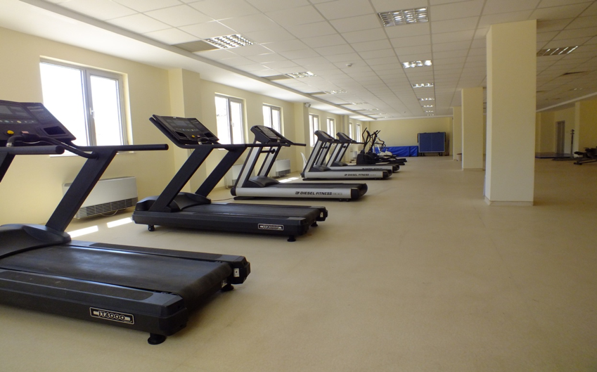
Kondisyon ve Fitness Salonu
En son teknoloji ürünü olan koşu bandı, kürek ve bisiklet ergometreleri ve eliptik bisikletleriyle birlikte kondisyon salonumuz öğrenci ve öğretim elemanlarımıza hizmet vermektedir.

Slide 21
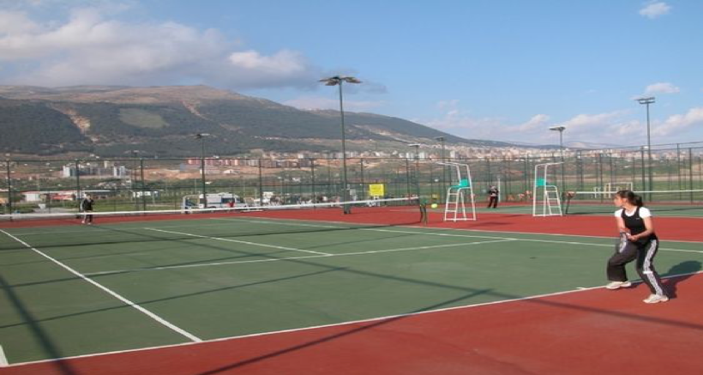
açIk alan spor tesisleri

Slide 22
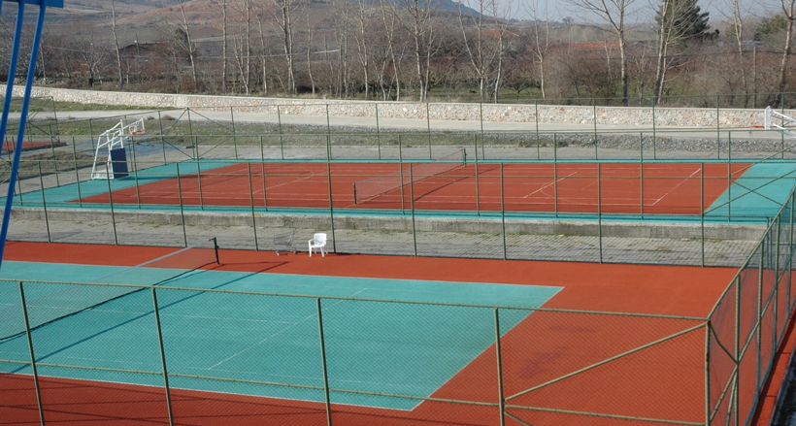
açIk alan spor tesisleri

Slide 23
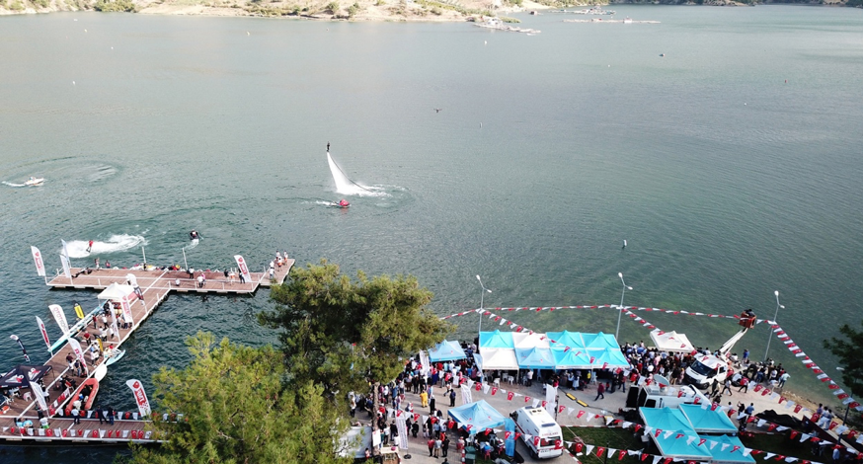
Su SporlarI Merkezi

Slide 24
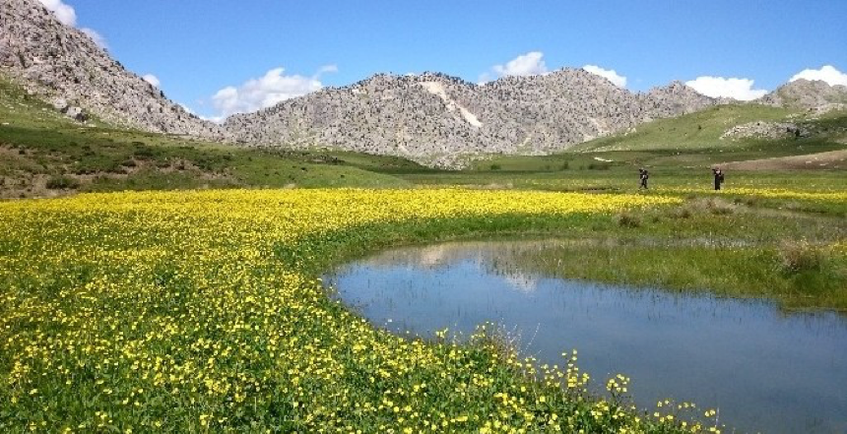
AçIk Alan Doğa SporlarI (DağcIlIk, TIrmanma)

Slide 25
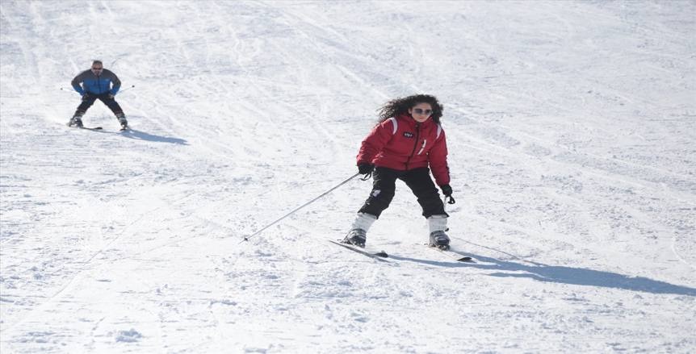
Kayak Tesisleri
Kayak eğitimi uygulama dersleri için kampüse 15 km uzaklıkta olan Milcan Kayak tesisleri bu amaçla kullanılabilecektir. Tesisler Ders harici zamanlarda Kahramanmaraş halkı ve kayak aktiviteleri için de kullanılabilecektir.

Slide 26
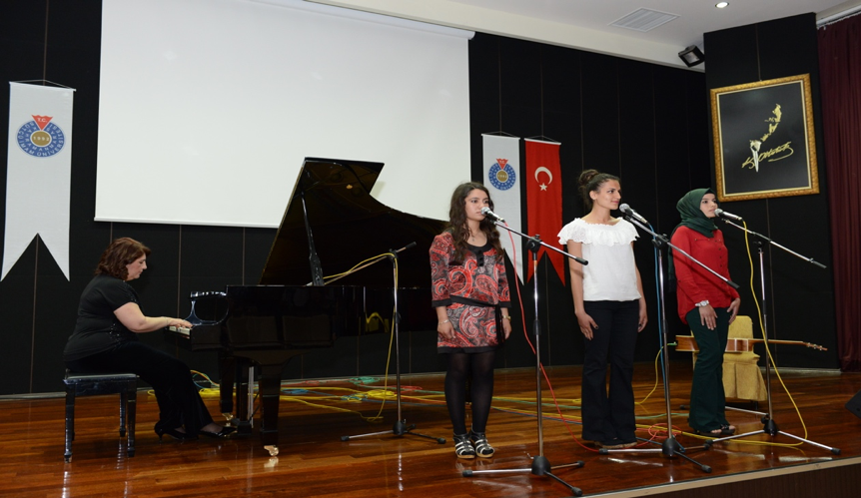
Müzik ve drama OdasI
Müzik ve drama odamız piyano, bağlama, vurmalı çalgılar gibi gerekli ekipmanlarıyla birlikte dersler ve uygulamalar için kullanılmaktadır.

Slide 27
Kütüphane
Kahramanmaraş Sütçü İmam Üniversitesi Kütüphane ve Dokümantasyon Merkezi, Üniversite bünyesindeki fakülte, enstitü ve yüksekokulların öğrenci ve öğretim üyelerine, personele; öğretim, öğrenim, inceleme, araştırma ve boş zamanlarını değerlendirmeleri için gerekli kütüphane materyal ve hizmetlerini sağlamak amacıyla kurulmuştur.

Slide 28
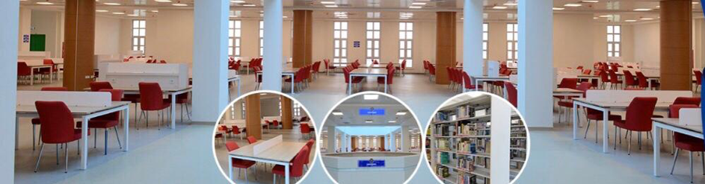
Kütüphane

Slide 29
Beni sabIrla dinlediğiniz için teşekkürederm
Doç.Dr. Hüseyin EROĞLU

Slide 30
Beni sabIrla dinlediğiniz için teşekkürederim

